Slide 1
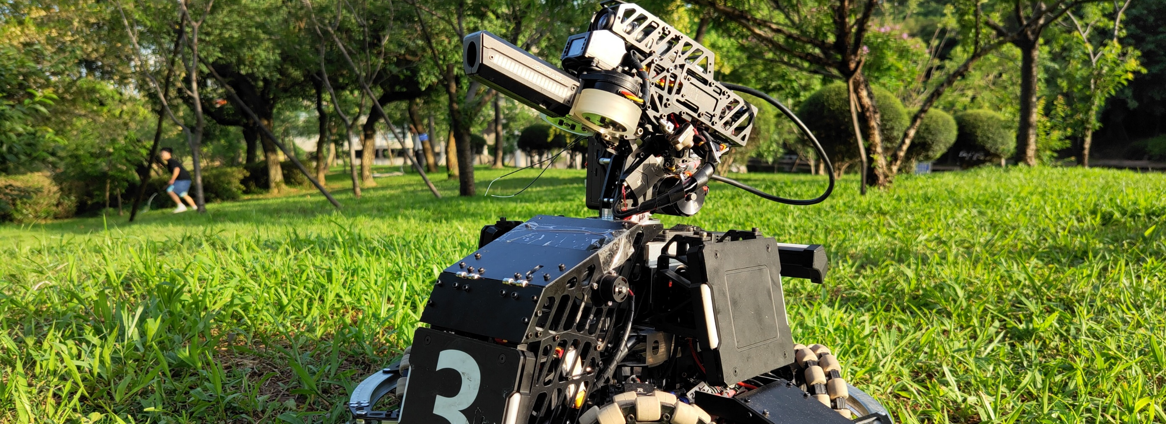
广东工业大学DynamicX机器人队培训课 软件开发通用课 CMake与Catkin基础

Slide 2
课程架构
Course结构
了解什么是CMake?
学习如何编写CMakeLists
了解什么是Catkin?
构建自己的工程

Slide 3
CMake 简介
CMake是一种过程式语言，是一个跨平台的安装（编译）工具，可以用简单的语句来描述所有平台的安装（编译过程）。它能够产生标准的建构档makefile或者project文件，CMake的组态档（即configuration file）取名为CMakeLists.txt。也就是在CMakeLists.txt这个文件中写CMake代码。

Slide 4
CMake 简介
对于源代码包，我们只有编译才能在系统上运行。而Linux下的编译器有gcc、g++，随着源文件的增加，直接用gcc/g++命令的方式显得效率低下，人们开始用Makefile来进行编译。然而随着工程体量的增大，Makefile也不能满足需求，于是便出现了Cmake工具。CMake是对make工具的生成器，是更高层的工具，它简化了编译构建过程，能够管理大型项目，具有良好的扩展性。对于ROS这样大体量的平台来说，就采用的是CMake，并且ROS对CMake进行了扩展，于是便有了Catkin编译系统。

Slide 5
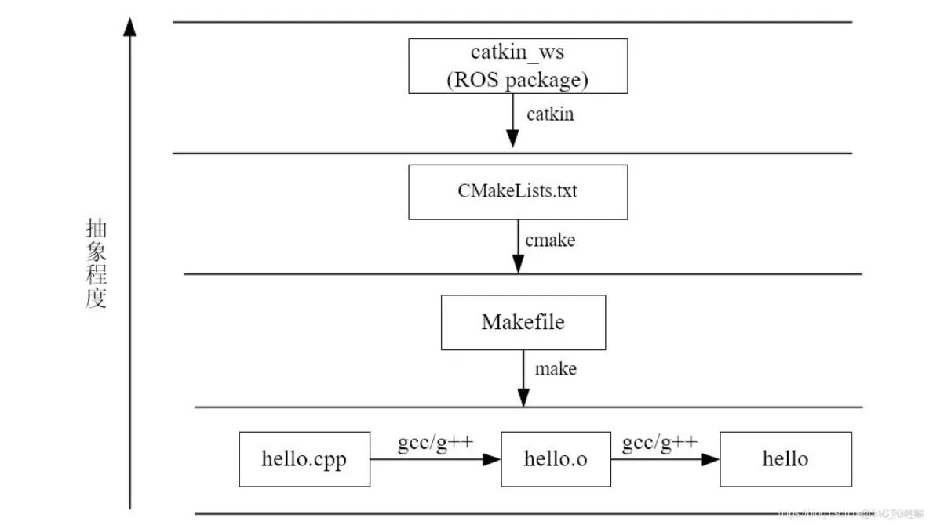
CMake 简介

Slide 6
配置一个简单的CMakeLists
Example_01_SimpleCMake
# 指定最小的 CMAKE 版本要求
cmake_minimum_required(VERSION 3.16)
# 设置项目名称
project(example1)
# 生成可执行文件
add_executable(example1 main.cpp otherFile.cpp otherFile.h)

Slide 7
配置一个简单的CMakeLists
Example_01_SimpleCMake
#【cmake】命令行
# cmake -S . -B ../build
# -S （source本级CMakeLists)
# -B (根据 CMakeLists 生成对应的MakeFile)
# 根据 MakeFile 输出工程文件
# cmake --build ../build or make

Slide 8
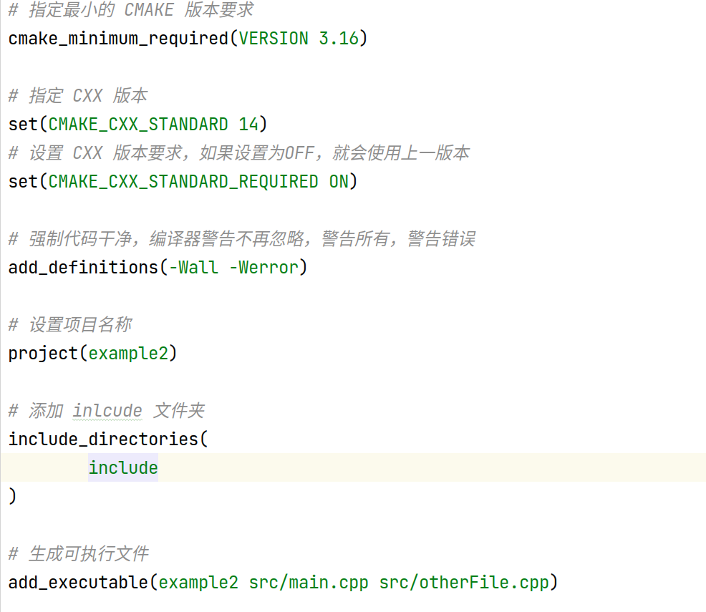
配置一个简单的CMake工程
Example_02_SimpleCMakeProject
模块化编程
更好地管理自己的工程

Slide 9
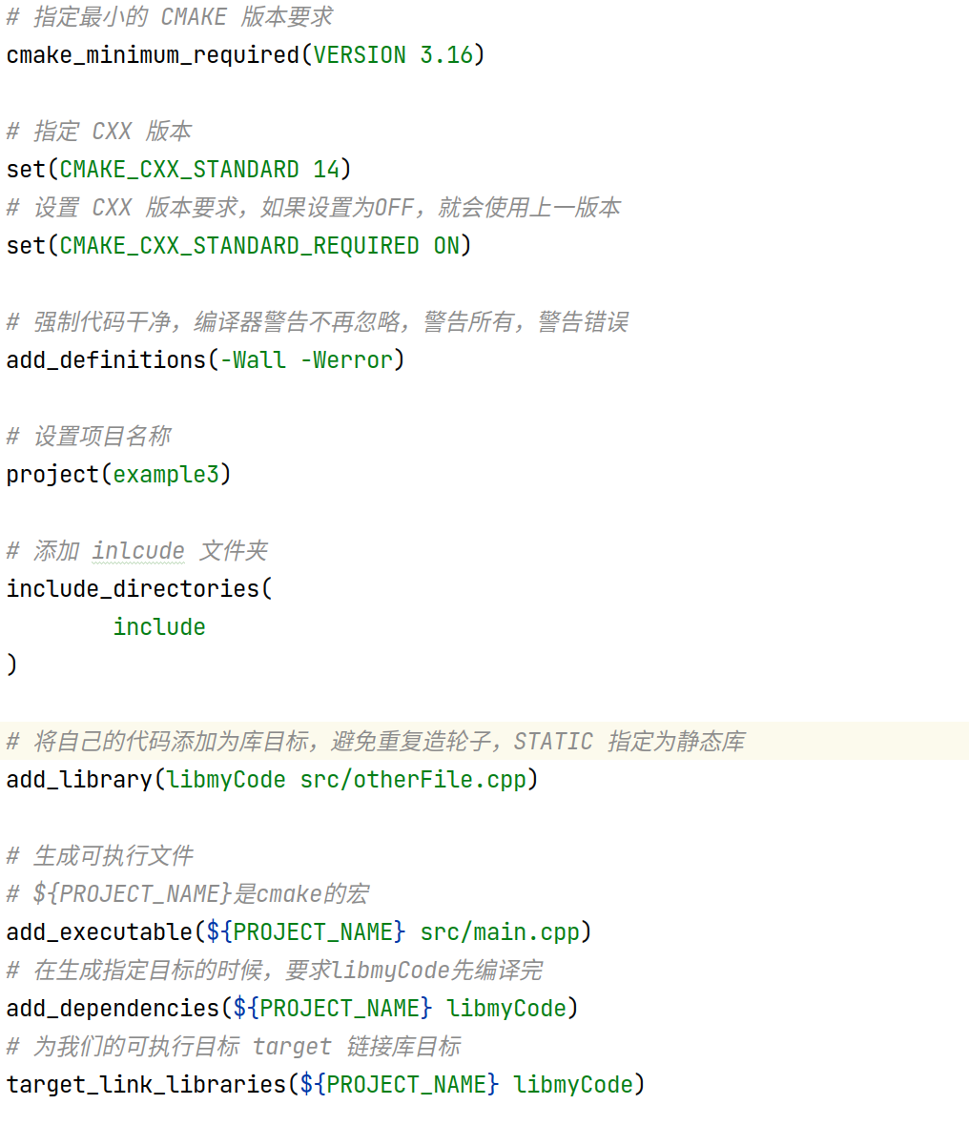
将自己的代码生成为库目标
Example_03_AddLibarary
add_libarary()将自己的代码添加为库目标，防止重复造轮子
add_dependencies()要求在编译自己的target时，先编译对应的库

Slide 10
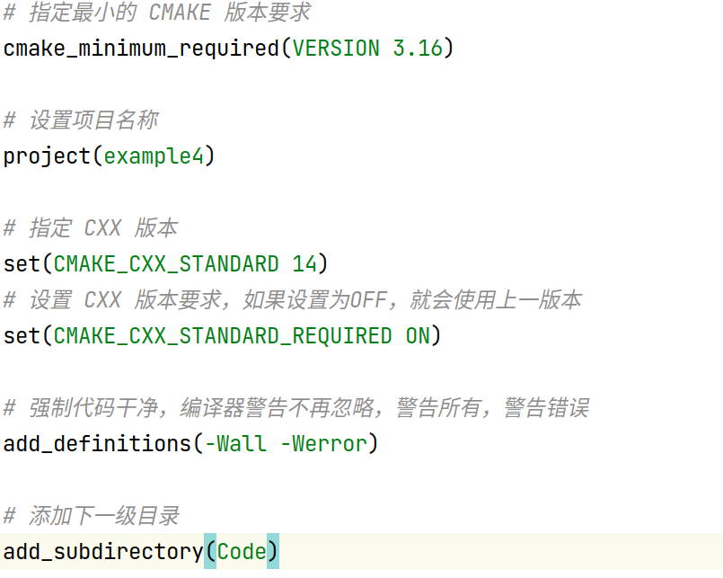
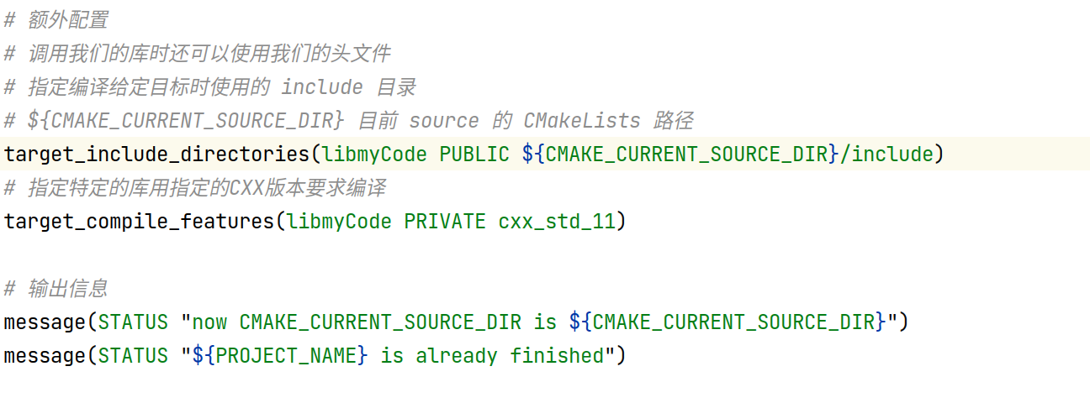
配置一个多级的CMakeLists的工程
Example_04_MultiCMakeLists

Slide 11
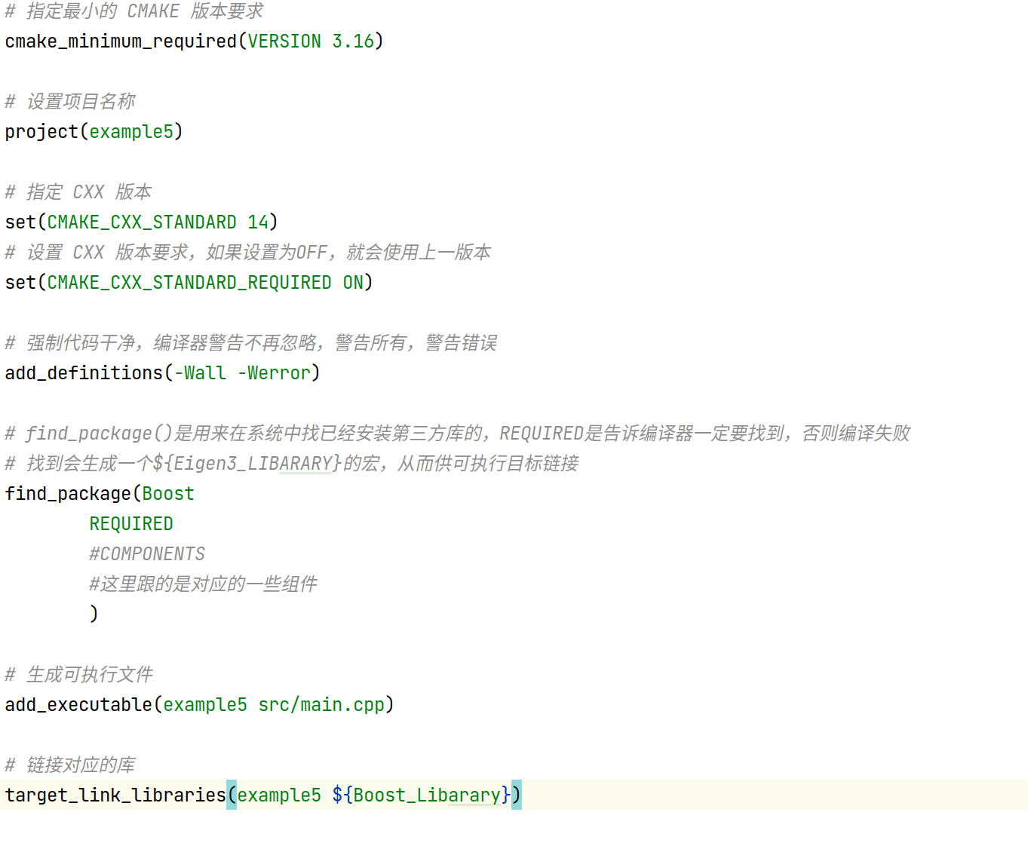
添加第三方库
Example_05_AddThirdPartyLibarary
利用第三方库可以加快自己的开发进度，同时不需要重复造轮子
Boost，Eigen3...

Slide 12
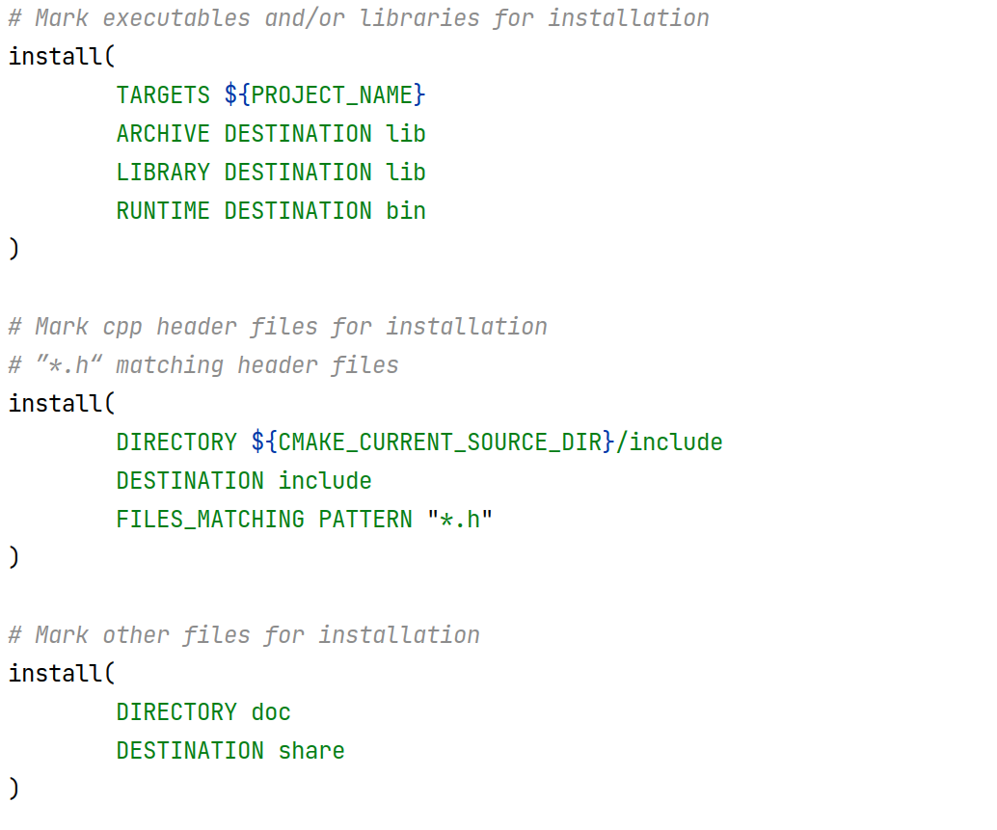
安装自己的工程
Example_06_Install
将自己的工程安装到自己的电脑上
以CMakeLists中规定的形式安装

Slide 13
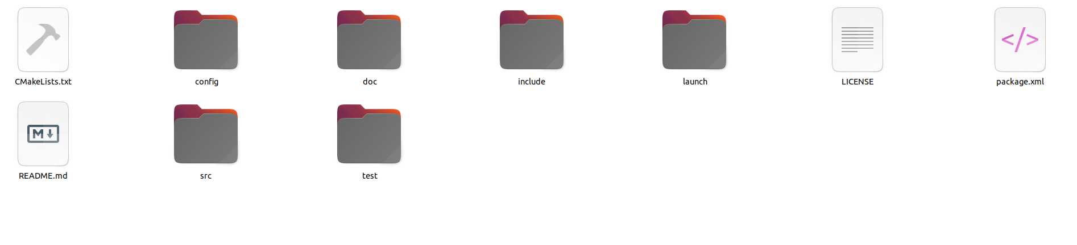
工作空间示例
Catkin简介
CMakeLists
Package.xml

Slide 14
学习链接
课程文档
CMake(https://cmake.org/)
CMake Tutorials(https://medium.com/@onur.dundar1/cmake-tutorial-585dd180109b)
Catkin(http://wiki.ros.org/catkin)
Gtest(http://google.github.io/googletest/)

